Slide 1
Day 4: Data visualization
Lecturer: Msc. Minh Tan Le

Slide 2
Contents
Diagram types
Colors & symbols
Advanced diagrams
Histogram
Heatmap
Box diagram & candlestick chart
Network diagram

Slide 3
Name some of common diagrams

Slide 4
I. Diagram types
Diagrams: Demonstrate of information using visual methods.
Graph: Visualizing without data preprocessing (tranformation)
Chart: Visualizing in an abstract way
Diagram = graph + chart.
Notes:
Diagram: Biểu đồ
Graph: Đồ thị
Chart: Biểu đồ
Gọi là graph nếu như tất cả thông tin đo bằng trục dãy số liên tiếp.

Slide 5
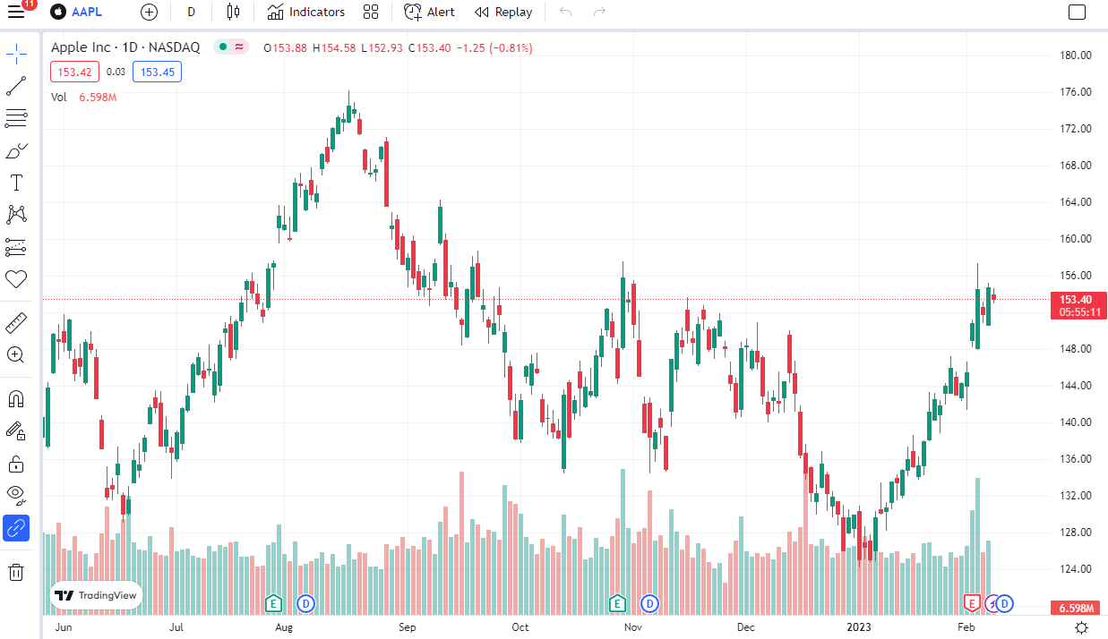
Notes:
Candlestick chart
Biểu đồ

Slide 6
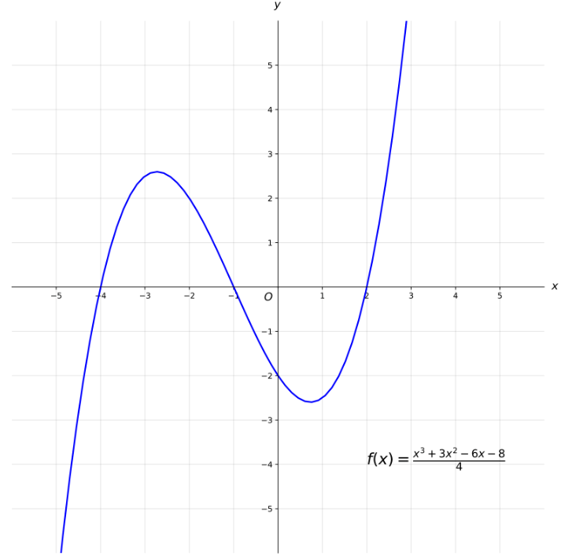
Notes:
Đồ thị

Slide 7
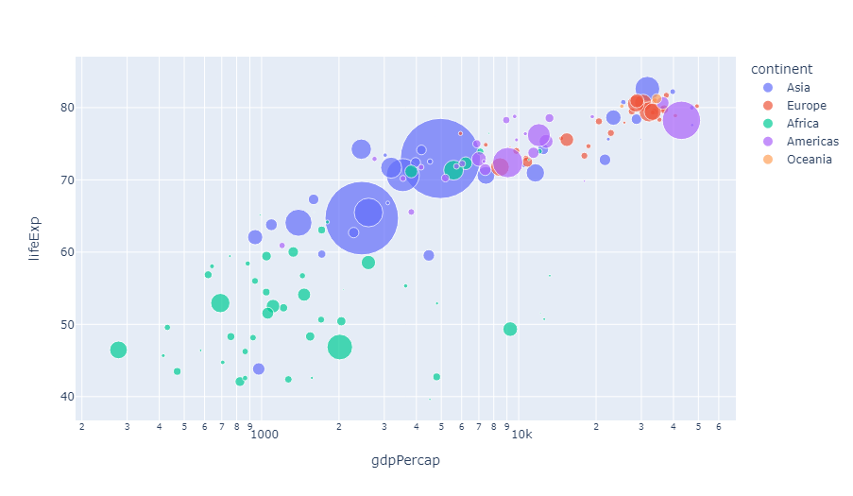
Notes:
Biểu đồ

Slide 8
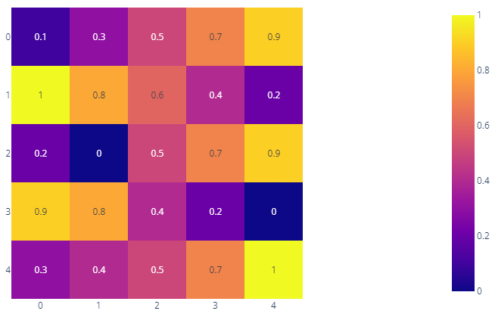
Notes:
Biểu đồ

Slide 9
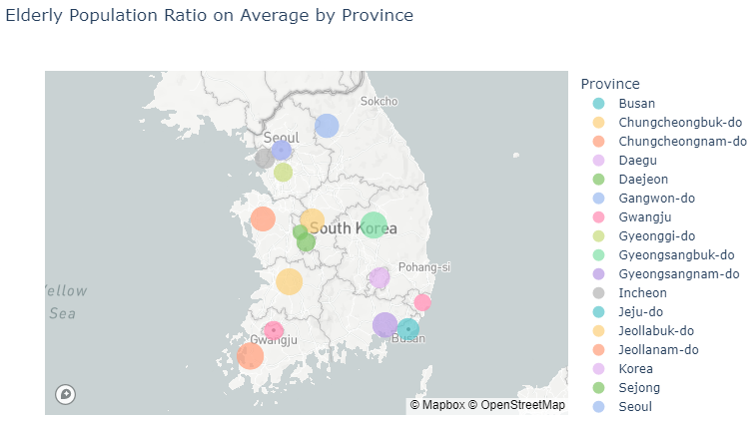
Notes:
Biểu đồ

Slide 10
Notes:
Biểu đồ

Slide 11
Title
Labels
Legends
Axis (axes)
Grid

Slide 12
Chuyên ngành | Tỉ lệ
Công nghệ phần mềm | 40%
Hệ thống thông tin | 30%
Mạng | 15%
Trí tuệ nhân tạo | 15%

Slide 13
Chuyên ngành | Tỉ lệ
Công nghệ phần mềm | 40%
Hệ thống thông tin | 30%
Mạng | 15%
Trí tuệ nhân tạo | 15%
Notes:
Ảo giác Scale Distortion (Forced Perspective): Khiến miếng bánh đồ thị ở dưới trông bự hơn phía trên (xa hơn).

Slide 15
Notes:
Radar

Slide 16
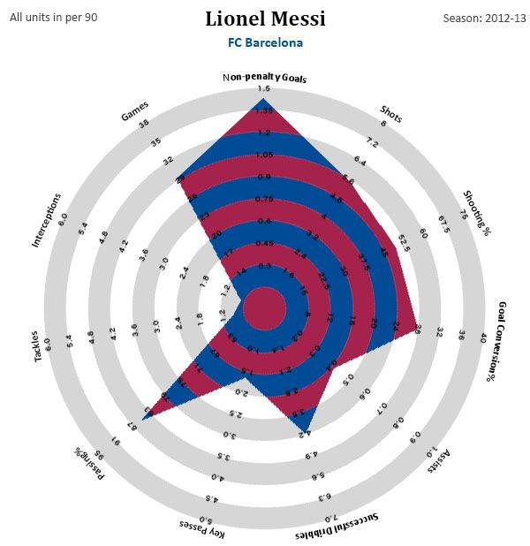

Slide 17
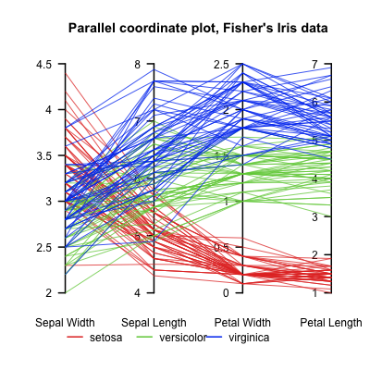
Notes:
Parallel coordinates

Slide 18
II. Colors & symbols
Use colors to:
Classify labels
Demonstrate values abstractly
Use symbols to:
Classify labels

Slide 19
Luminosity
0%
30%
70%
100%
Hue

Slide 20
Color palette
https://color.adobe.com/
https://www.pantone.com/pantone-connect

Slide 21
https://wearecolorblind.com/
10
1

Slide 22
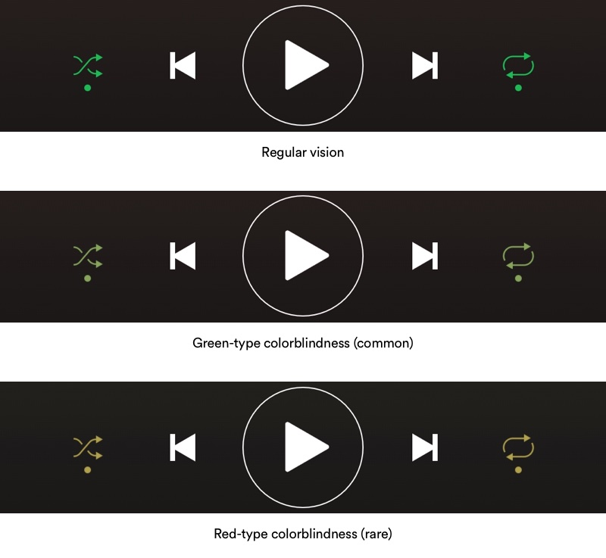
High contrast.
In some contexts, avoid providing information only by colors.

Slide 23


Slide 24
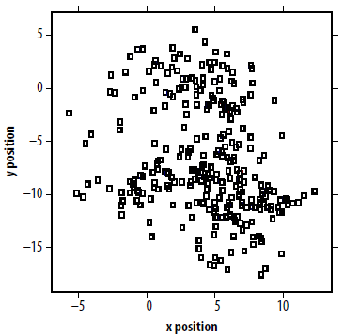

Slide 25
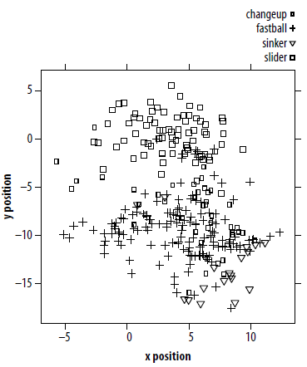

Slide 26
III. Advanced diagrams
#1. Histogram

Slide 27
#1. Histogram
X (int) | Y (int)
... | …
1 | 5
2 | 2
3 | 5
4 | 7
5 | 3
6 | 1
... | …
A graph to demonstrate frequency distribution of continuous numerical data.
Apply to one feature only.

Slide 29
Notes:
Không dùng để thể hiện giá trị trực sự của các biến ban đầu.
Vẫn gọi là đồ thị, vì hai trục tọa độ là dãy số liên tiếp.
Thêm nhiều bước tính toán trước khi vẽ

Slide 30
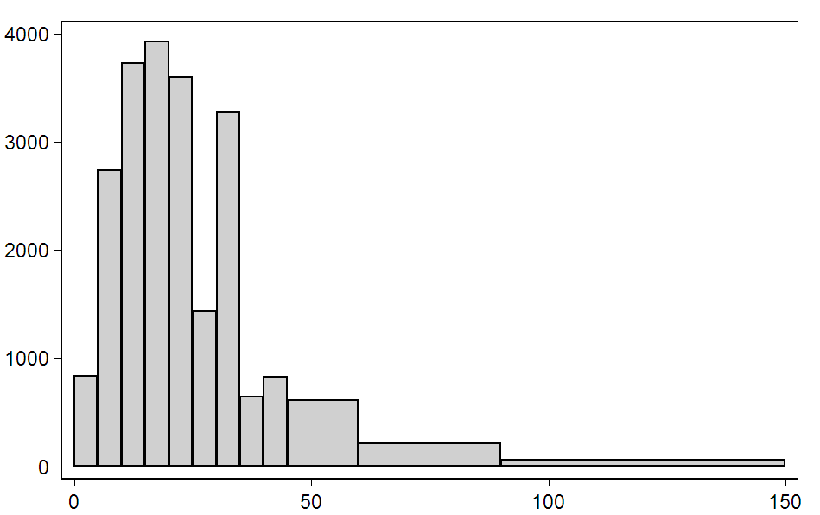
Notes:
Không dùng để thể hiện giá trị trực sự của các biến ban đầu.
Các cột dính liền
Thêm nhiều bước tính toán trước khi vẽ

Slide 31

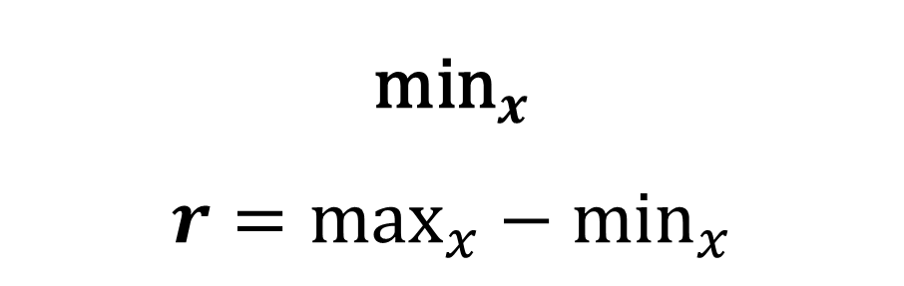
Build a histogram:
Define bins (bucket/class/…) of data.
Number of bins (c )
Data range (r )
Column width (w )
Draw.
Calculate total of elements by bins.
$$w=\frac{r}{c}$$
$$y_{i}=\left|X_{i}\right|$$
$${\text{m}\text{in}}_{x}$$
$$r={\text{max}}_{x}−{\text{m}\text{in}}_{x}$$

Slide 32

Square root n as c :
$$c=\sqrt{n}$$
Sturge formation:
$$c=1+3.322\log_{10}{n}$$
Use Sturge when:
It’s a uniform distribution.
Or the distribution is symmetrical around the average value.

Slide 33
#2. Heatmap
A smaller 2D image (compared to reality) that has an appropriate precision.
Heatmap is drawn with colors to illustrate the intensity of values.
The higher values are cautious.
Notes:
Khác với histogram, heatmap nhấn mạnh các vị trí có cường độ cao như một cách gây chú ý đến chúng.

Slide 34
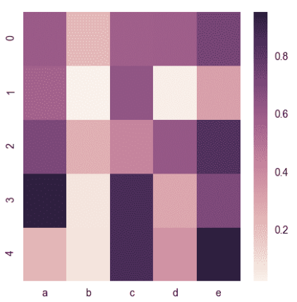
Notes:
https://www.python-graph-gallery.com/heatmap/

Slide 35
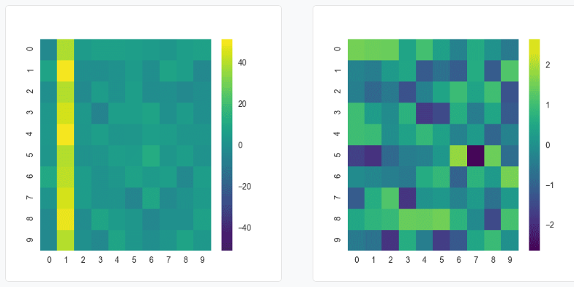
Notes:
https://seaborn.pydata.org/generated/seaborn.heatmap.html

Slide 36
Input data
Values (raw)
Preprocessed values
Similarities
Covariance
Pearson similarity
Cosine similarity
Euclide similarity
…
Feature correlations

Slide 37
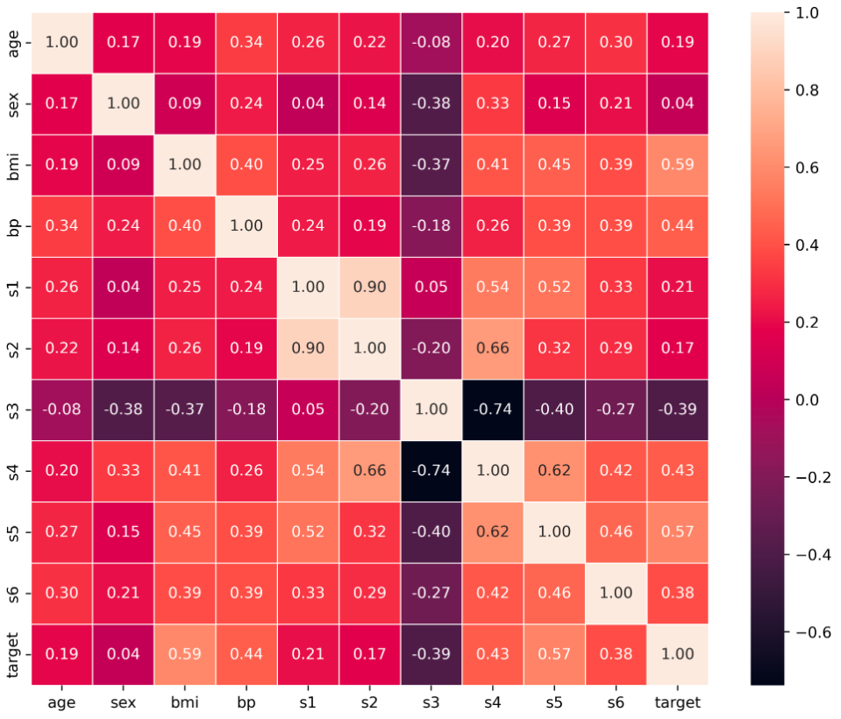

Slide 38
Before doing exercises
 | Matplotlib | Plotly | Seaborn
Main features | Draw diagrams | Draw diagrams | Data visualization Matplotlib supports
Languages | Python | Python, R, JS,... | Python
Draw functions | plt.<type> plt.subplots | go.Figure (Python) plot_ly (R) | sns.relplot
Zeppelin 0.8.2 compability | 3.5.2 Python >= 3.10 | Latest | Latest

